Slide 1

基于边缘计算的
风力电厂直流系统监测
报告人：彭建中
指导老师：刘争红
2025 年 5月 12 日

Slide 2

目
录
01
02
PART
PART
项目背景
技术路线
03
04
05
PART
PART
PART
已有基础
创新点及特色
预期成果

Slide 3
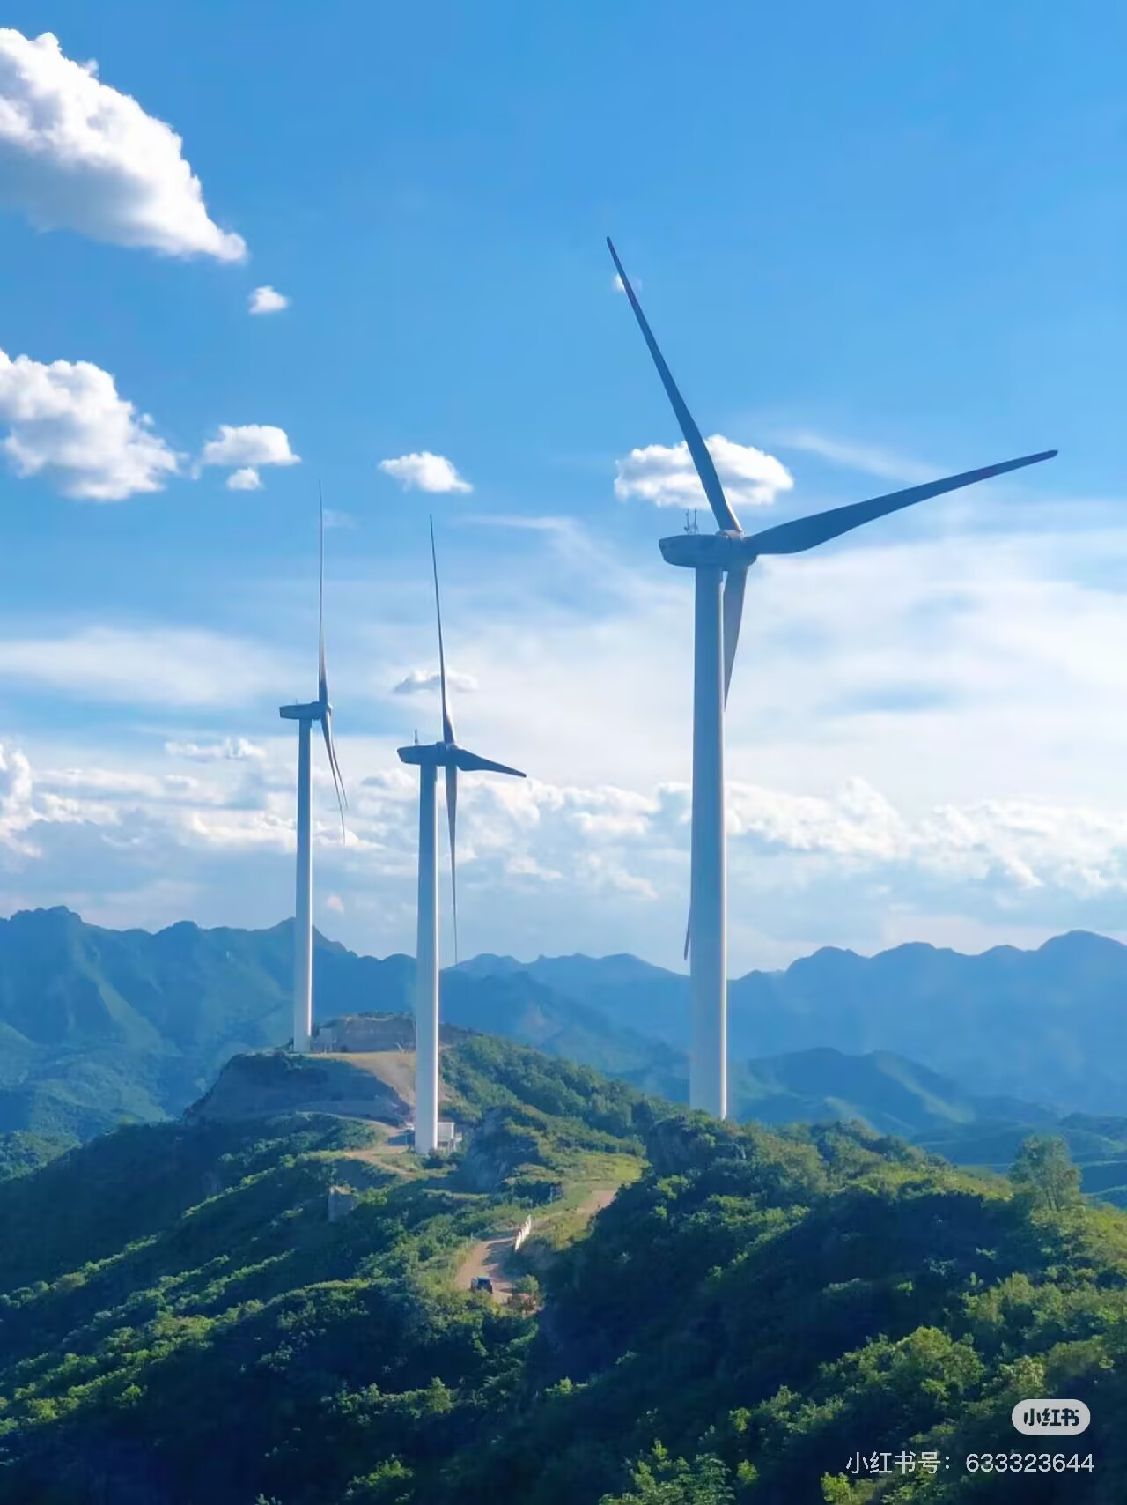

DREAM
01.
项目背景

Slide 4

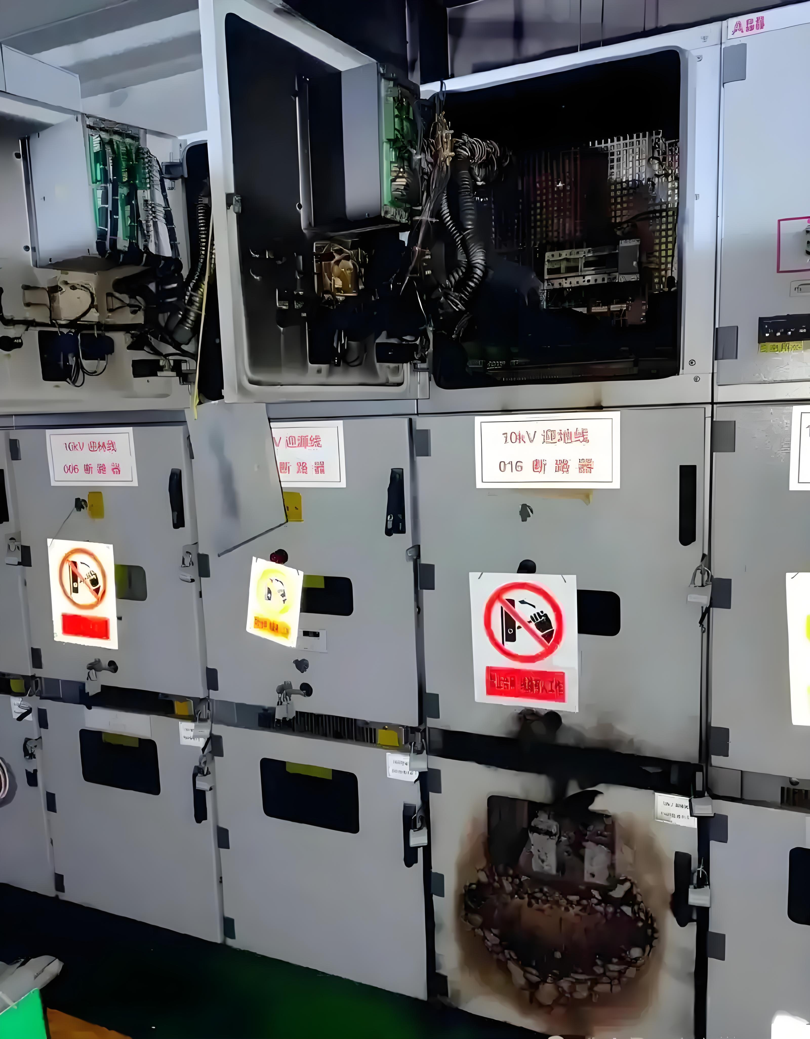
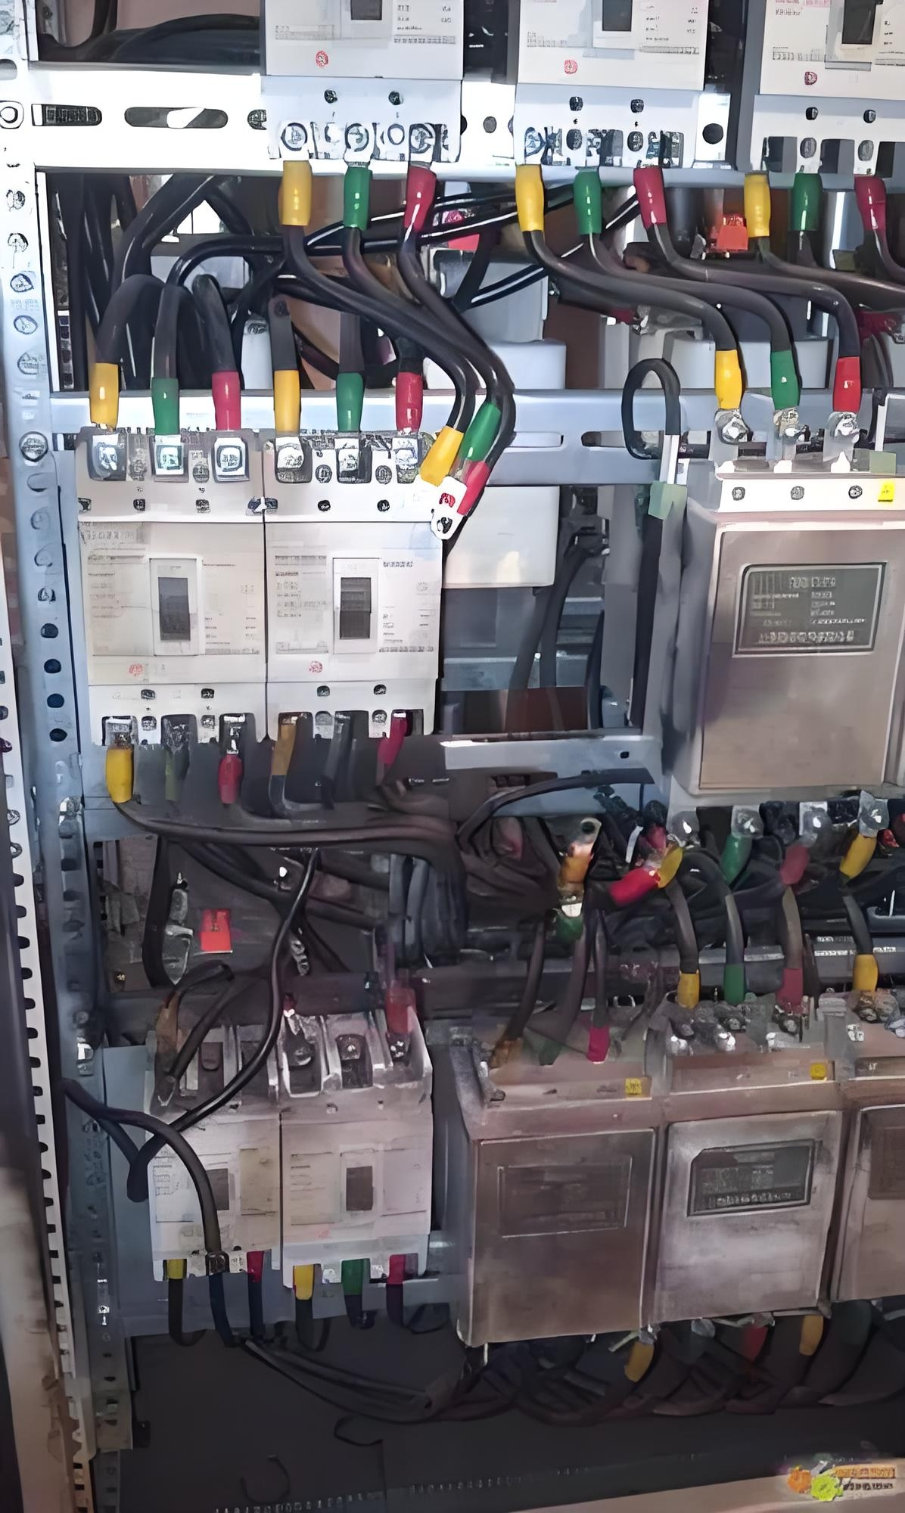
____
01
项目背景
变电站直流系统各种故障及运维风险等
01直流系统
02传统监测局限
作为风力发电场站的核心电源保障，直流系统承担着为继电保护、自动装置、断路器操作等关键负荷供电的重要职能，其可靠性直接影响新能源场站与电网的安全稳定运行。但其复杂的接线结构和广域分布特性显著加剧了运维风险。
但传统监测技术因数据孤岛、响应滞后等问题，难以应对交流窜入直流母线、绝缘异常、变频器高压电容老化、PWM调制异常、IGBT开路故障、及直流母线接地等复合型故障的协同处置需求。
引发设备损毁、保护误动等连锁反应，导致机组脱网甚至全站瘫痪，损害巨大!

Slide 5
DREAM
02.
技术路线

Slide 6
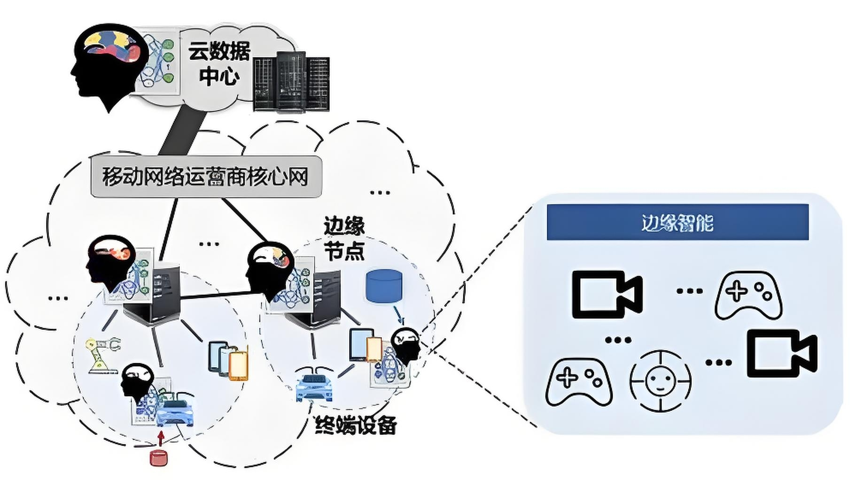

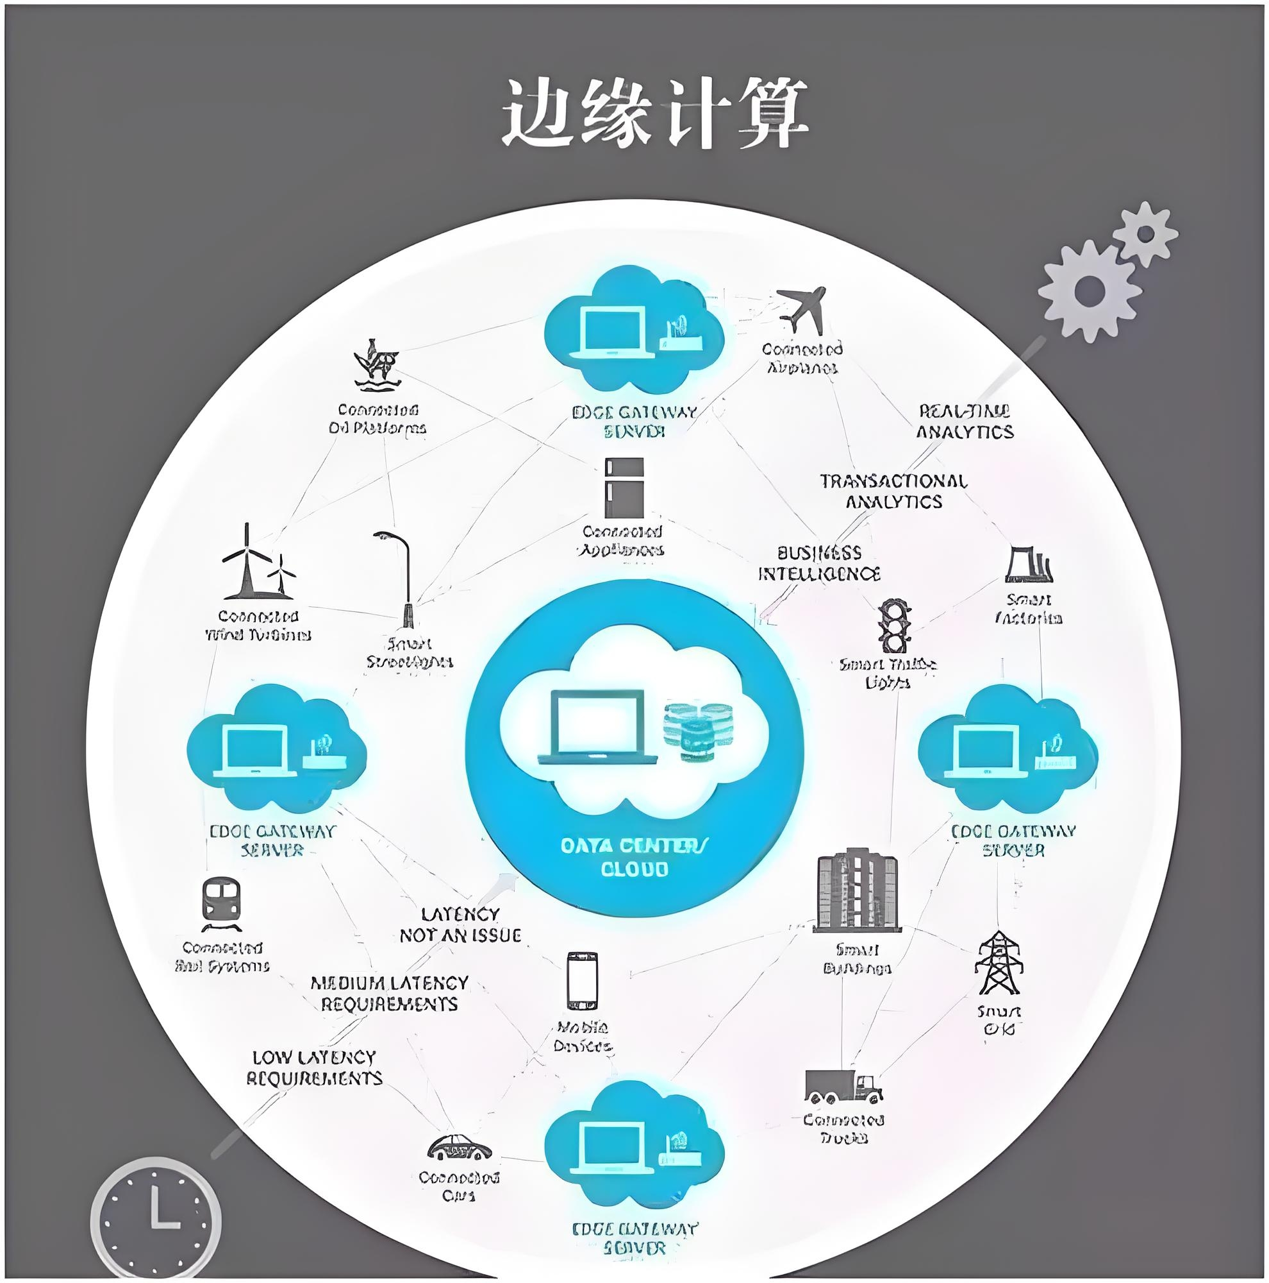
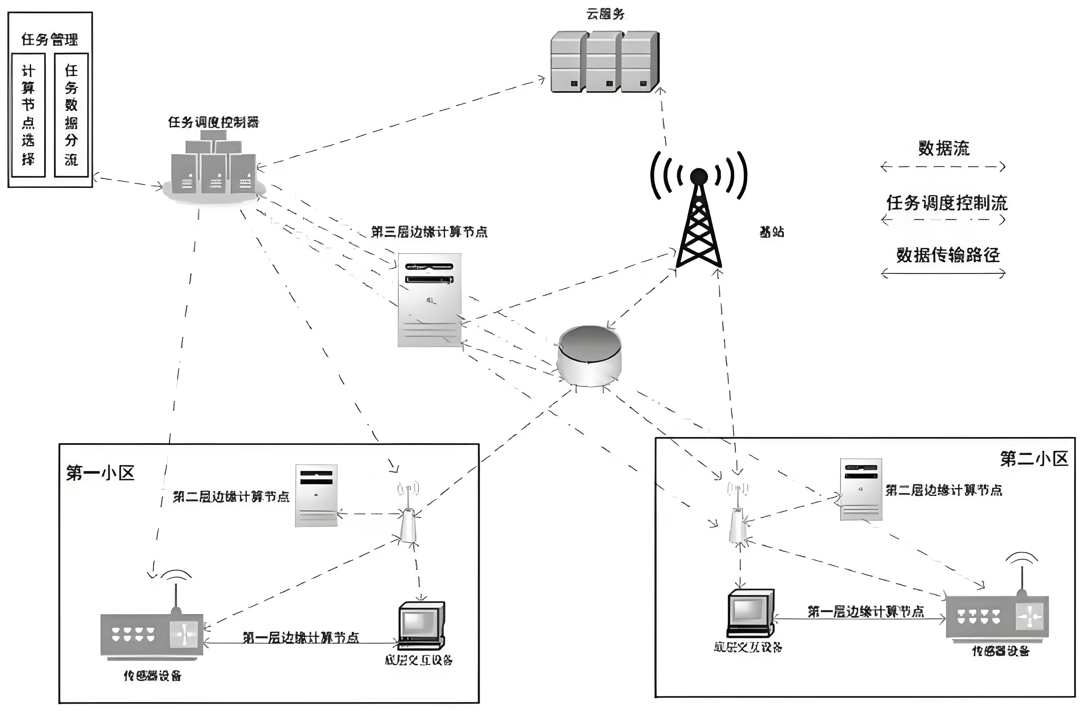
______
智能技术赋能
新兴技术赋能
电网故障监测领域正加速向智能化、数字化与协同化方向转型，其核心趋势体现为技术深度交叉融合与场景化应用创新。电网监测体系逐步突破传统“单点诊断”模式，构建起覆盖“感知-分析-决策”全链路的智能生态。

Slide 7
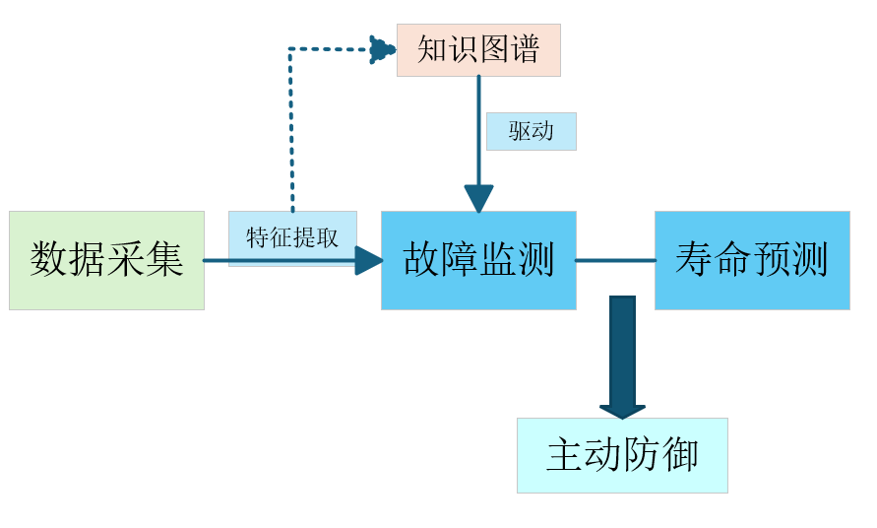
____
系统框图
Notes:
90d9abf2-fdaf-4f99-ad4c-6f49c3bf0e98.source.2.zh-Hans

Slide 8
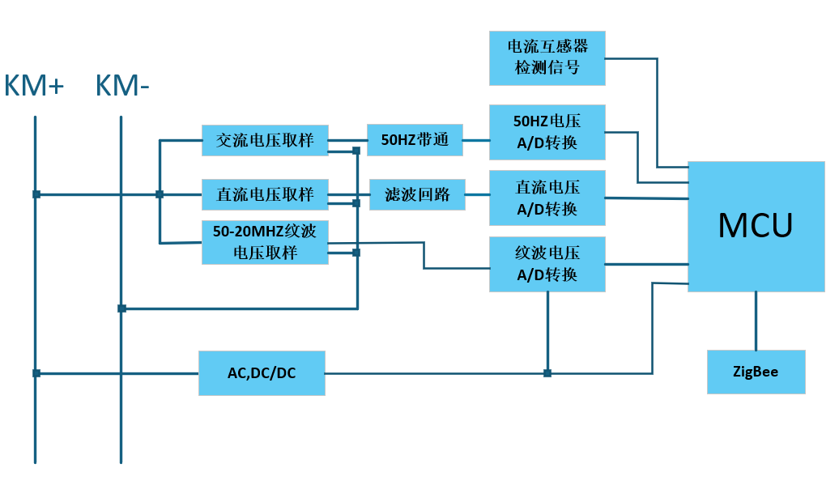
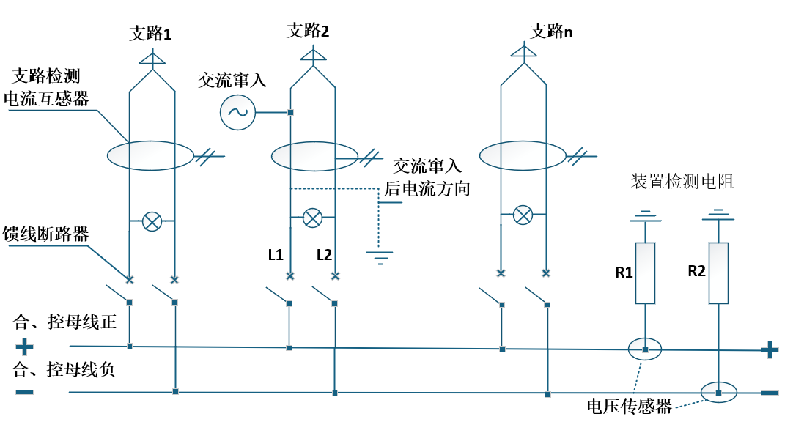
1
复合故障智能感知与精准溯源
交流窜入直流系统检测选线
交流窜入直流系统支路检测
通过宽频谐波分离算法提取高频谐波成分（特定频率幅值、相位），作为知识图谱的节点属性。
Notes:
90d9abf2-fdaf-4f99-ad4c-6f49c3bf0e98.source.2.zh-Hans

Slide 9
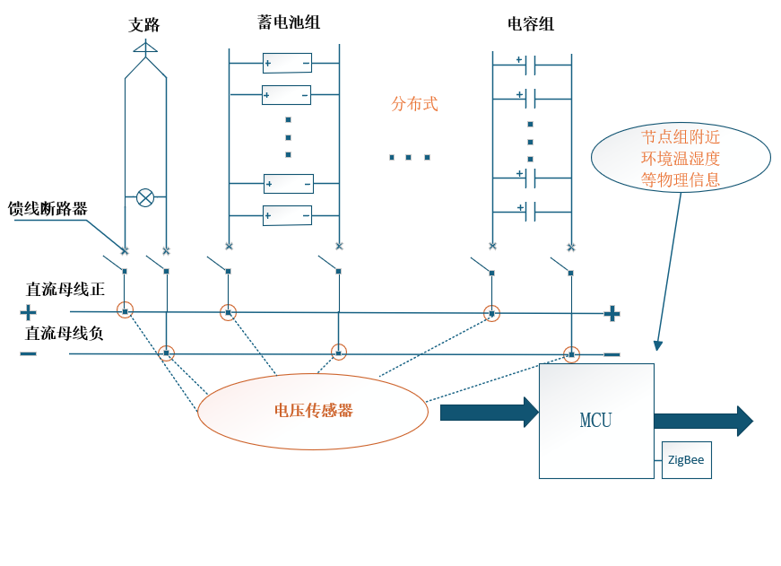
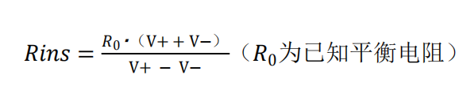
1
复合故障智能感知与精准溯源
绝缘劣化动态监测技术路线
1.利用分压原理计算绝缘电阻
2.多节点数据融合，卡尔曼滤波算法
3.生成全局绝缘电阻分布热力图
利用分布式传感器网络监测绝缘电阻动态变化，结合环境参数（温湿度）构建时空演化模型，形成“绝缘劣化-环境因素”关联边。
Notes:
90d9abf2-fdaf-4f99-ad4c-6f49c3bf0e98.source.2.zh-Hans

Slide 10
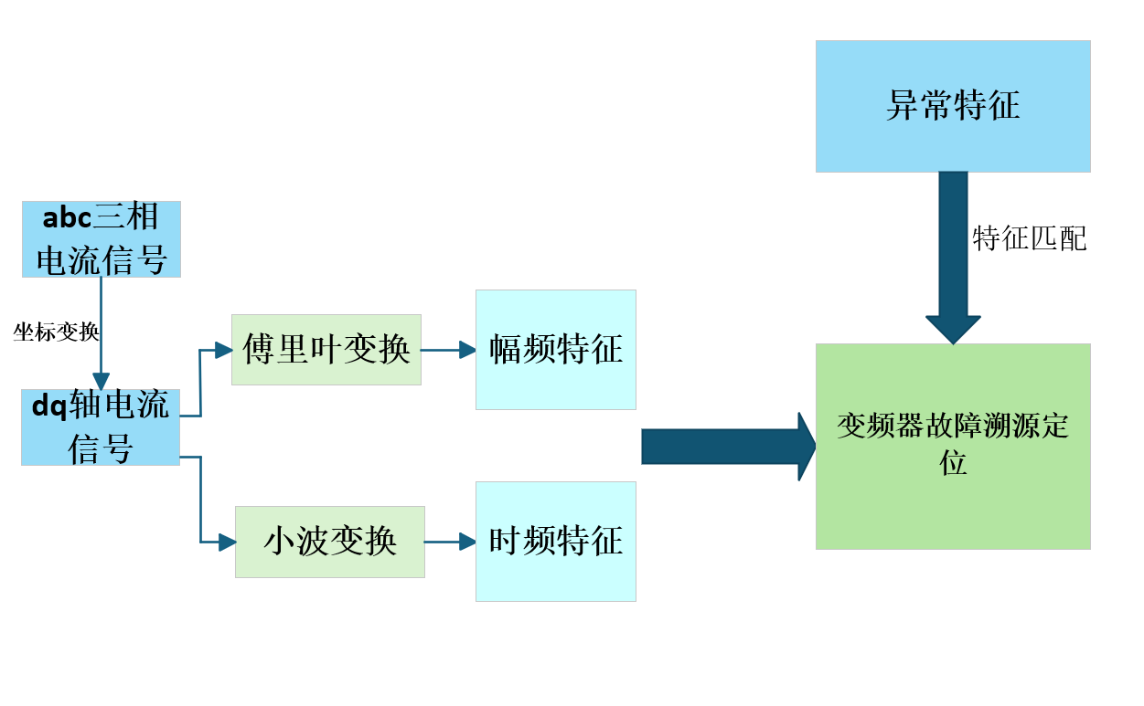
1
复合故障智能感知与精准溯源
变频器谐波的分析及控制异常
Notes:
90d9abf2-fdaf-4f99-ad4c-6f49c3bf0e98.source.2.zh-Hans

Slide 11
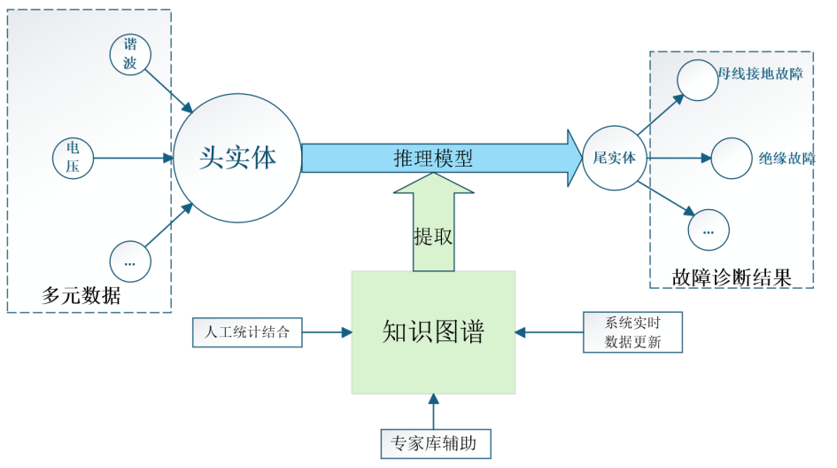
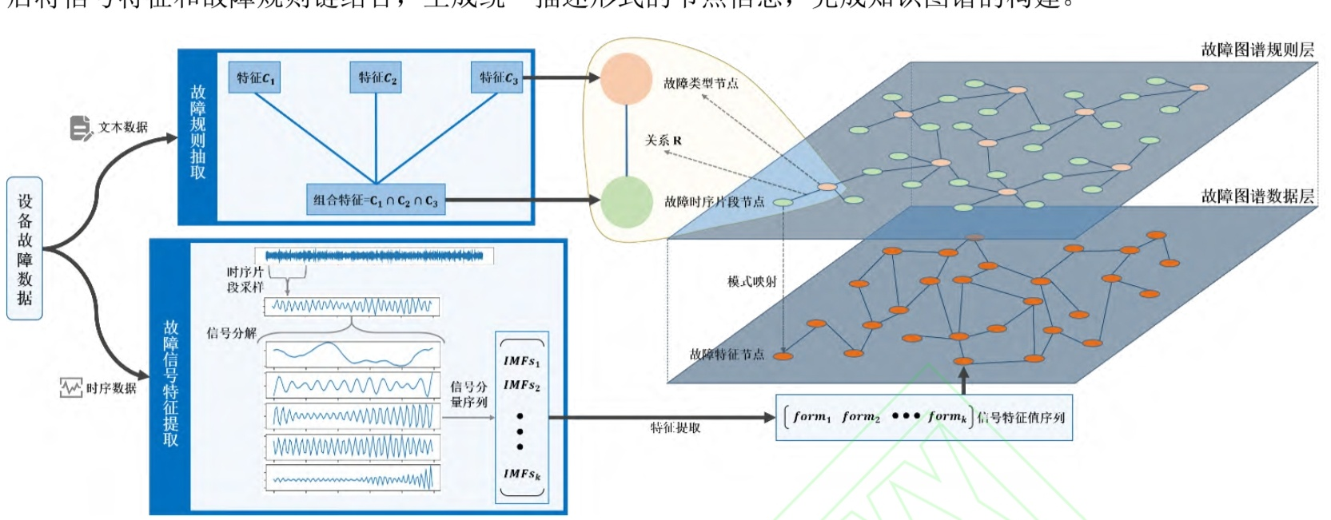
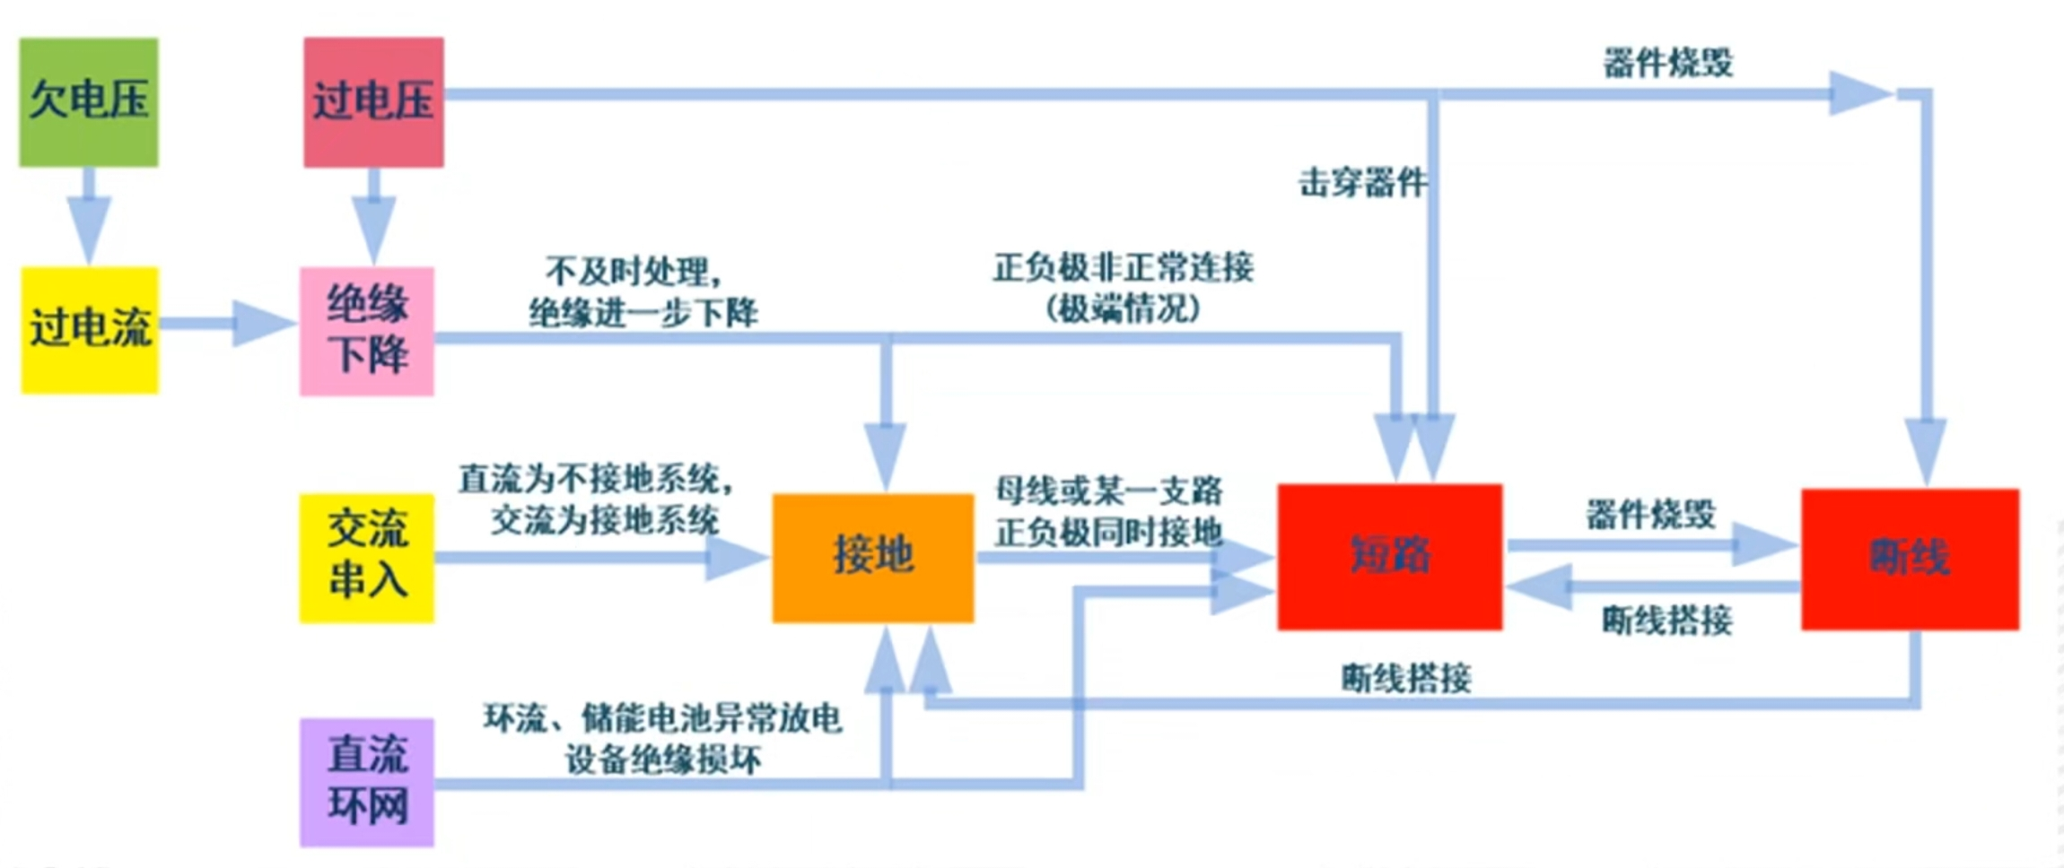
2
动态知识图谱构建和驱动智能故障分析算法
三元组构建：故障类型（“IGBT开路”）→ 特征（“dq轴电流6k±1次谐波”）→ 解决方案（“更换IGBT模块”）。
在知识图谱中，节点则是“交流窜入故障”“绝缘电阻异常”，边则是“引发”“关联环境因素”“加速老化”等逻辑关系。
数据治理：整合多源数据（故障案例、设备参数、传感器数据）。
动态更新：结合实时数据与历史案例，通过TransR算法更新实体关系权重（如高频谐波与电容老化的关联强度）。
Notes:
90d9abf2-fdaf-4f99-ad4c-6f49c3bf0e98.source.2.zh-Hans

Slide 12
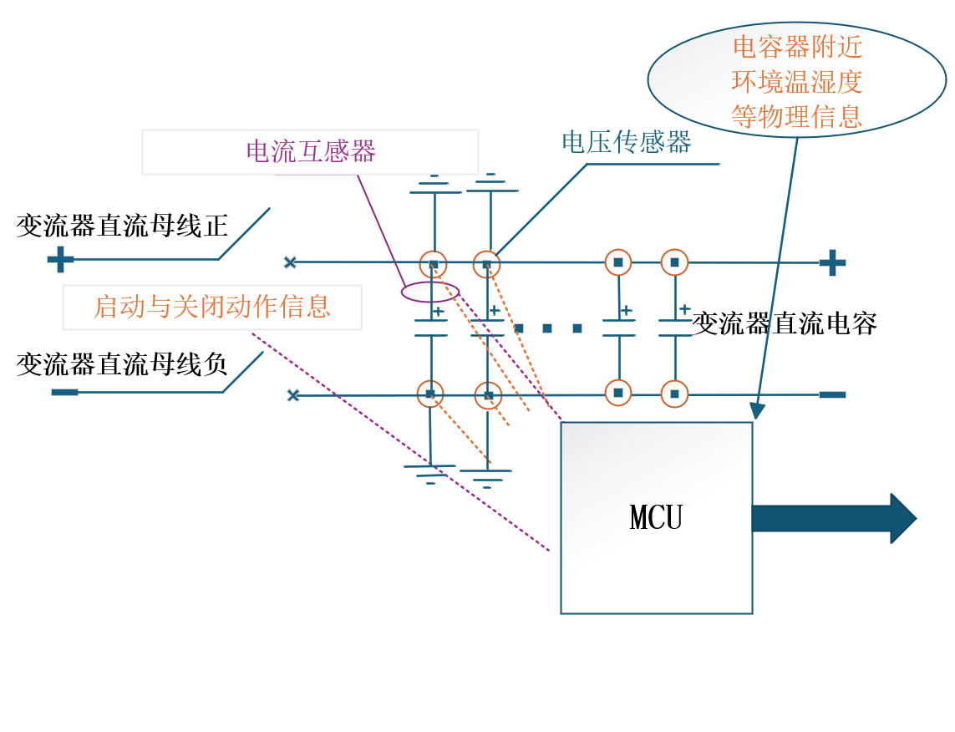
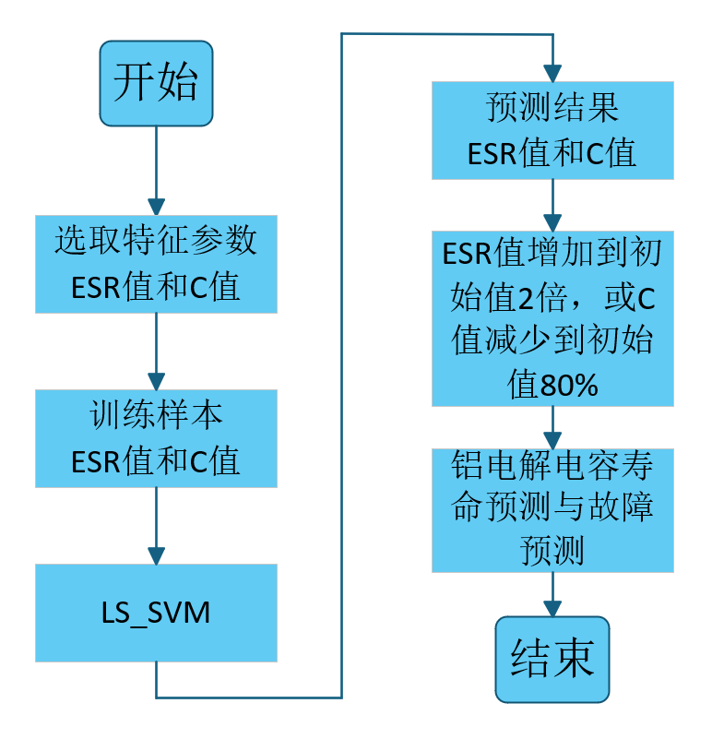
2
设备健康深度评估
变流器高压电容老化失效评估与寿命预测
基于纹波电流频谱与等效参数（ESR、C值）的退化轨迹，建立“电容健康度-运行工况”的因果关系。
Notes:
90d9abf2-fdaf-4f99-ad4c-6f49c3bf0e98.source.2.zh-Hans

Slide 13
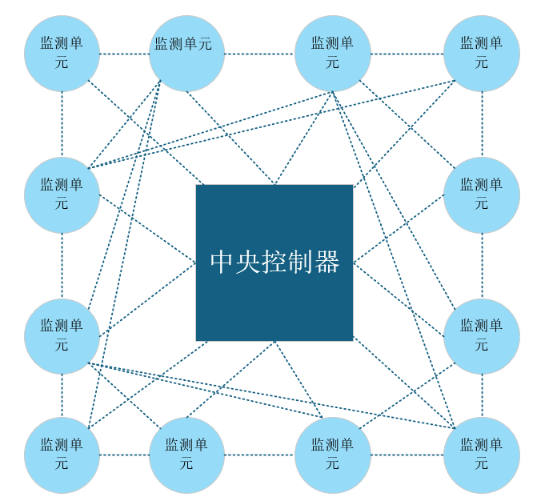

3
边缘-中心协同与主动防御
主动防御+人工维护
MESH组网→边缘节点实时共享数据→固态断路器快速隔离故障支路。
通过边缘计算节点实时上传新故障数据，结合图神经网络（GNN）动态优化图谱结构。
MESH组网
Notes:
90d9abf2-fdaf-4f99-ad4c-6f49c3bf0e98.source.2.zh-Hans

Slide 14
DREAM
03.
已有基础

Slide 15
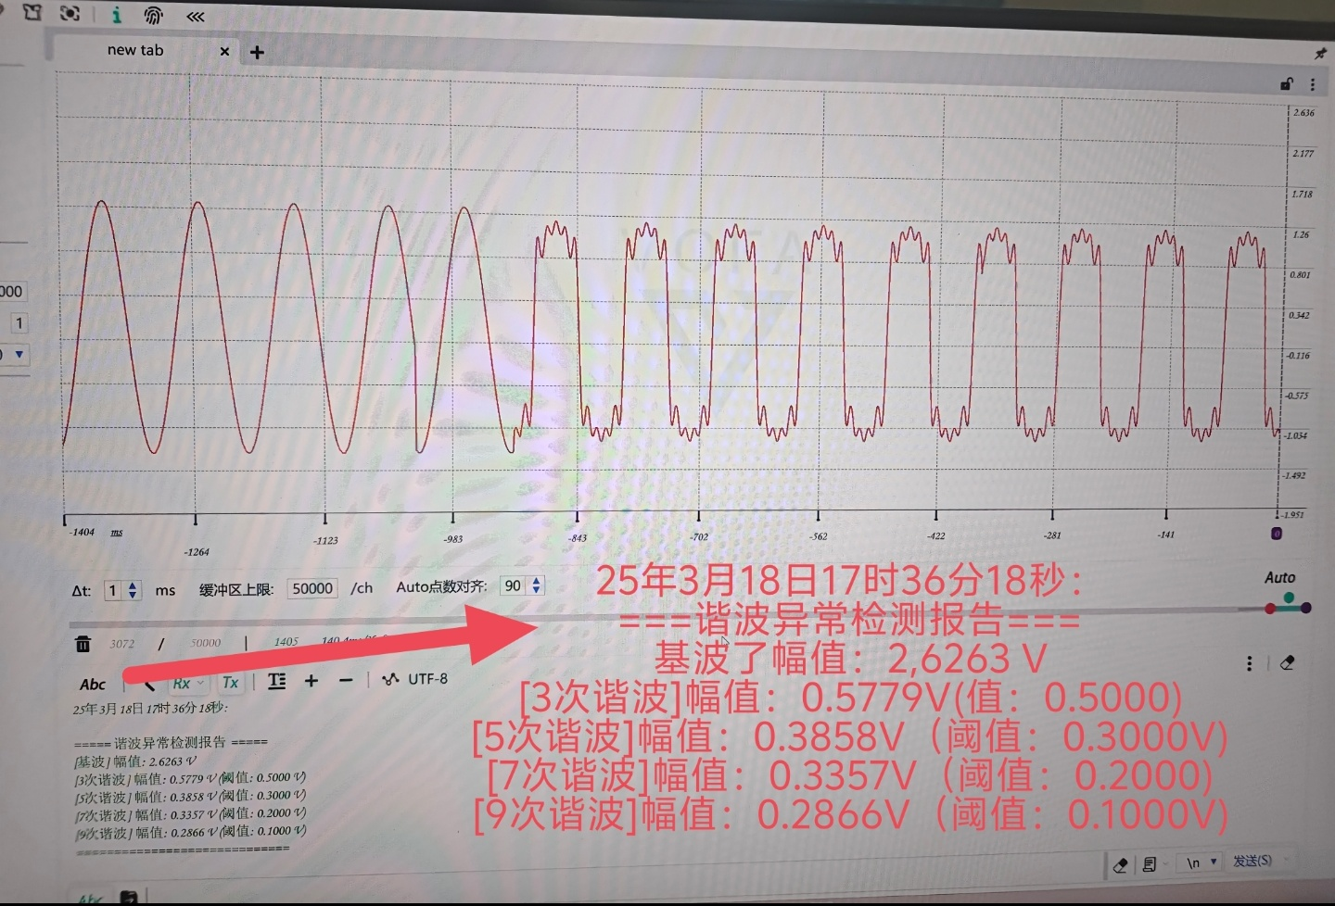
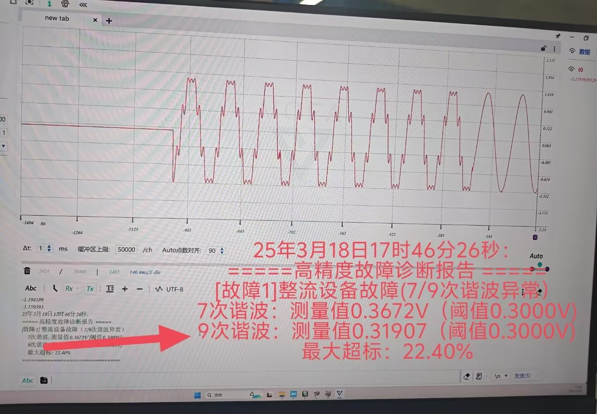
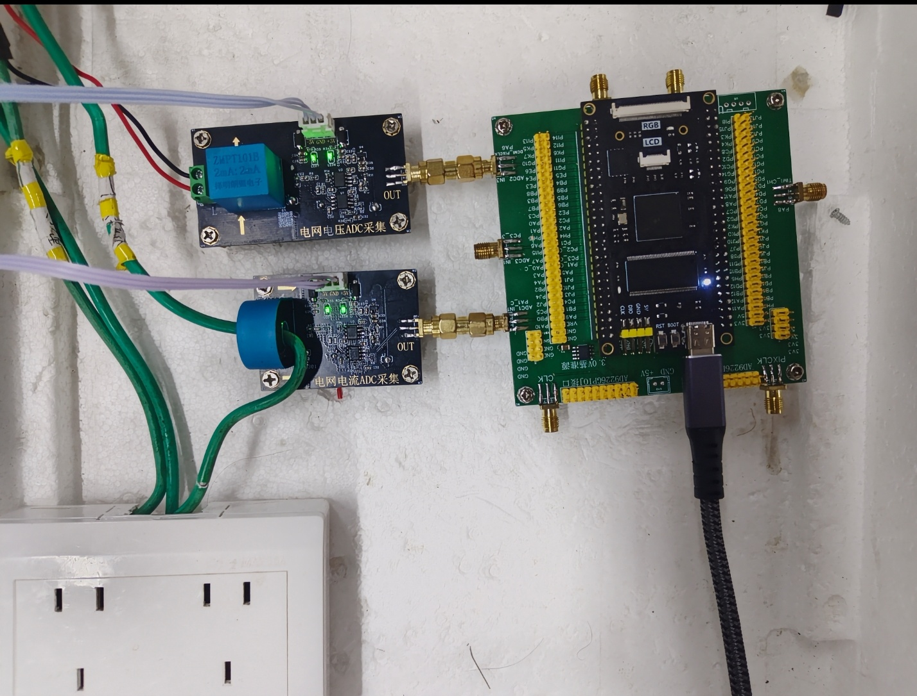
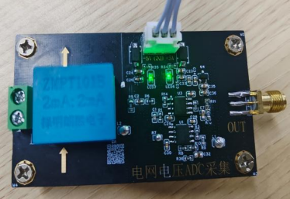
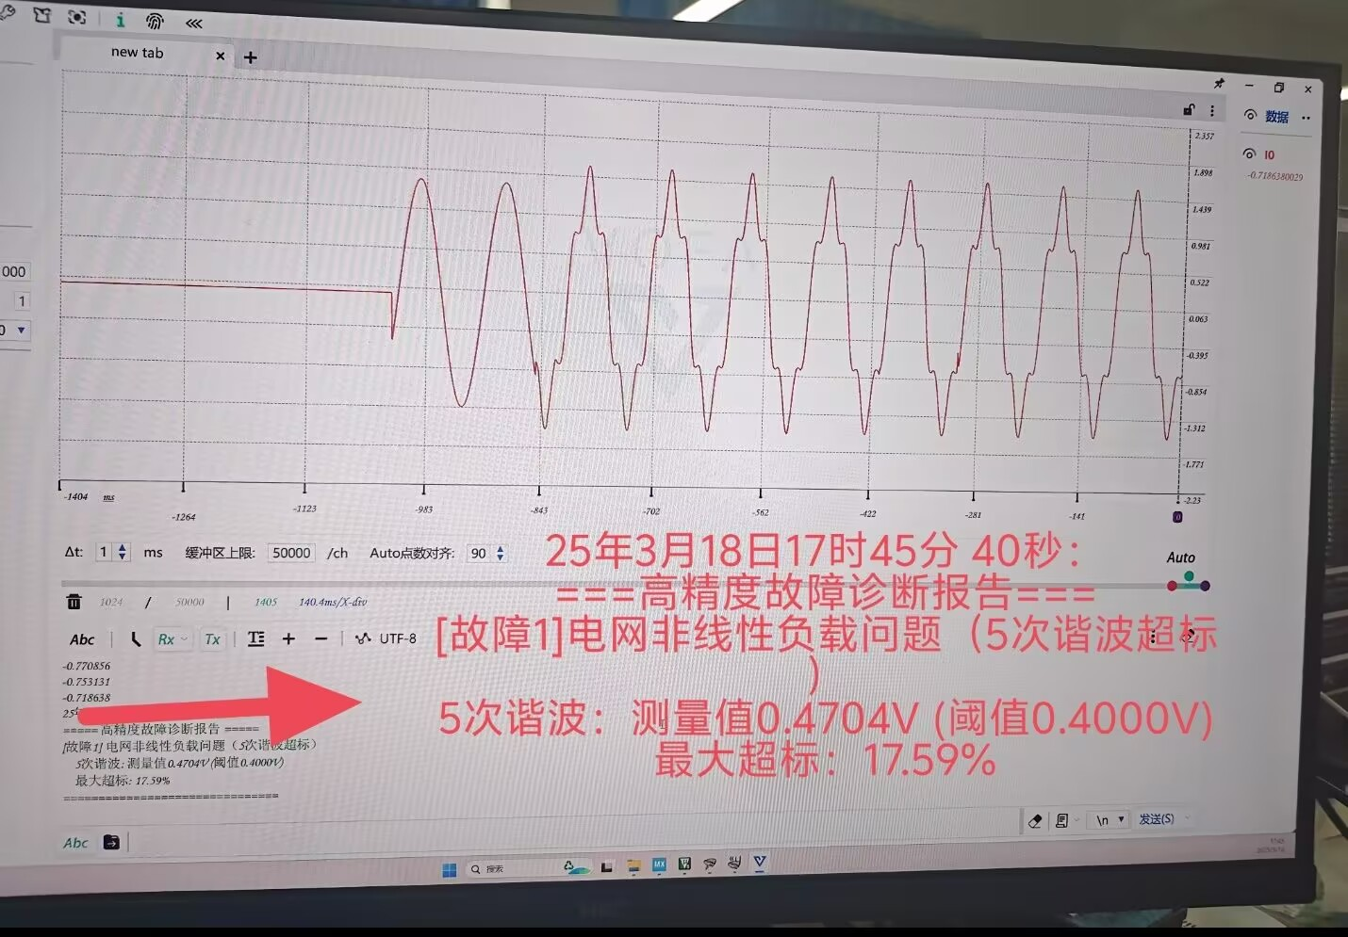
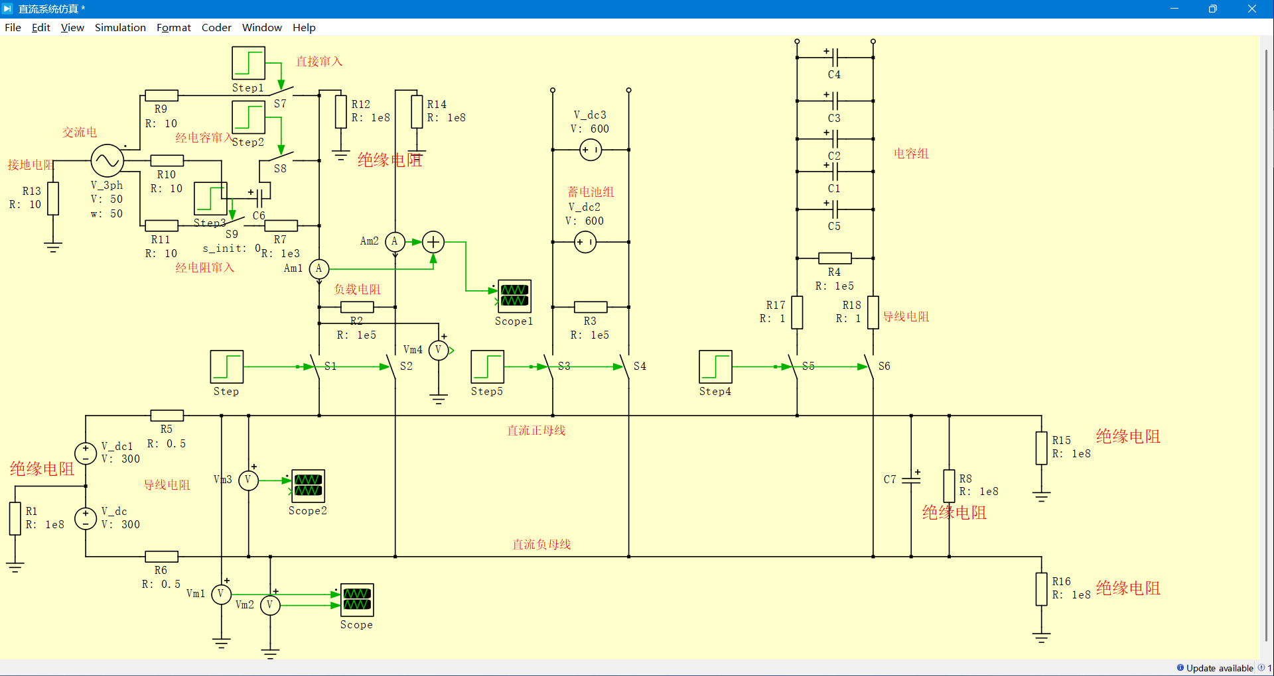
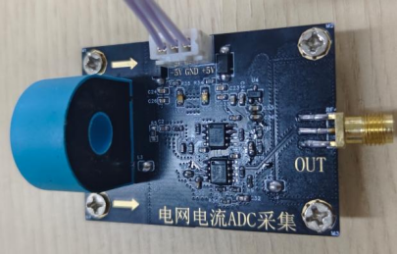
1
与本项目有关的研究积累
在边缘计算平台实现小波变换，成功提取IGBT开路故障的瞬态电流突变，将故障识别响应时间从秒级缩短至毫秒级
Notes:
90d9abf2-fdaf-4f99-ad4c-6f49c3bf0e98.source.2.zh-Hans

Slide 16
DREAM
04.
创新点及特色

Slide 17
01
创新点及特色
01
复合故障协同管理
02
监测与主动防御融合
02
03
边缘-中心协同决策
04
知识驱动智能算法

Slide 18
DREAM
05.
预期成果

Slide 19
01
预期成果
实现风力电厂直流系统监测的原型验证装置一套
01
02
公开发表EI会议收录的论文1篇
授权软件著作权或实用新型专利 1 项
03
04
研究报告1篇

Slide 20

请各位老师批评指正！

